Slide 1
소플의 처음 만난 리액트
한빛미디어
김 경 민

Slide 2
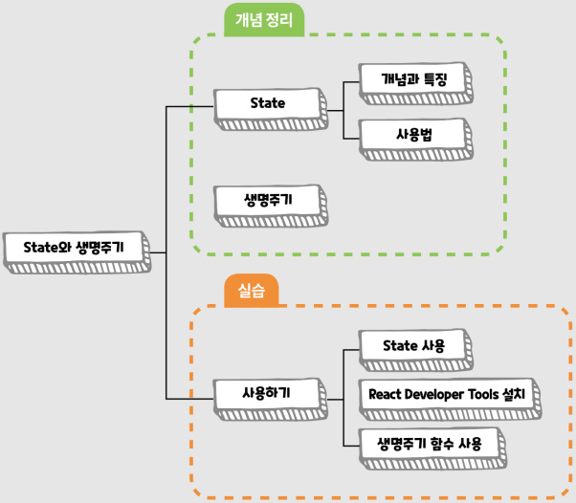
6장 State와 생명주기

Slide 3
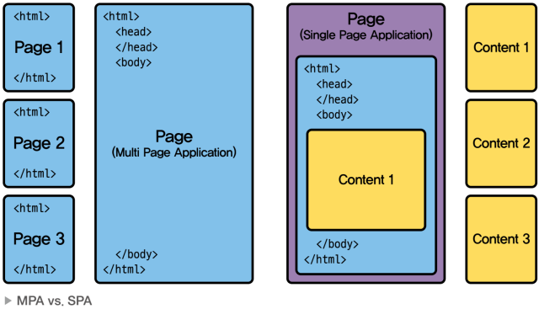
6.1 State
SPA(Single Page Application)

Slide 4
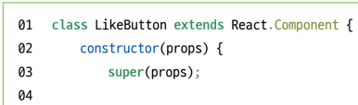
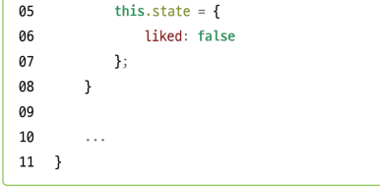
6.1 State
State란?
리액트 컴포넌트의 상태, 리액트 컴포넌트의 변경 가능한 데이터를 의미함
state가 변경된 경우 컴포넌트가 재렌더링됨
렌더링이나 데이터 흐름에 사용되는 값만 state에 포함시켜야 함
리액트 클래스 컴포넌트에서의 state 정의
리액트 함수 컴포넌트에서의 state 정의
'훅'을 사용 - 7장에서

Slide 5
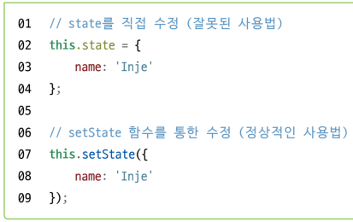
6.1 State
State의 특징
자바스크립트 객체 형태로 존재
클래스 컴포넌트
생성자에서 모든 state를 한 번에 정의
state를 변경하고자 할 때는 꼭 setState()함수 사용!
함수 컴포넌트
useState()훅을 사용하여 각각의 state 정의
각 state별로 주어지는 set함수를 사용하여 state 값 변경

Slide 6
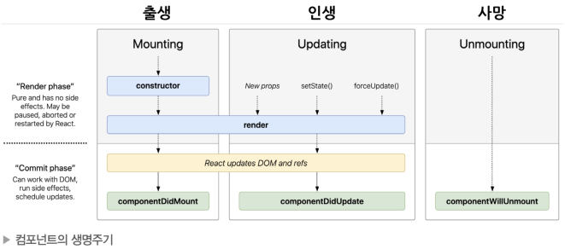
6.2 생명주기에 대해 알아보기
컴포넌트가 생성되는 시점과 사라지는 시점이 정해져 있음을 의미

Slide 7
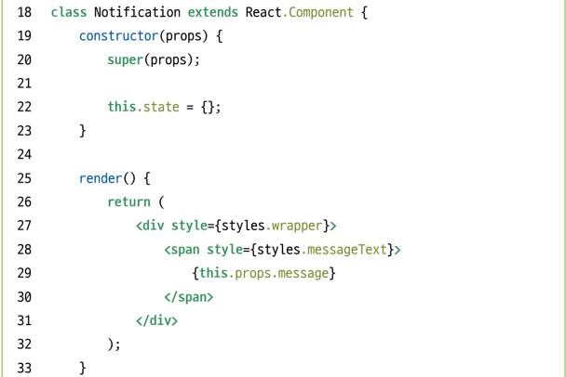
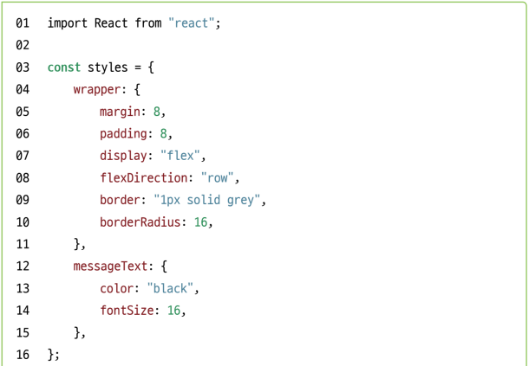

6.3 State와 생명주기 함수 사용하기
Notification.jsx

Slide 8
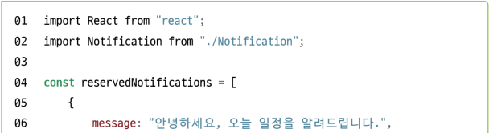
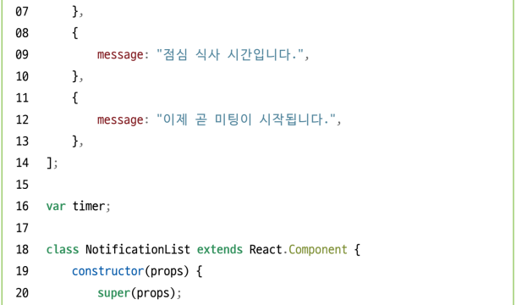
NotificationList.jsx

Slide 9
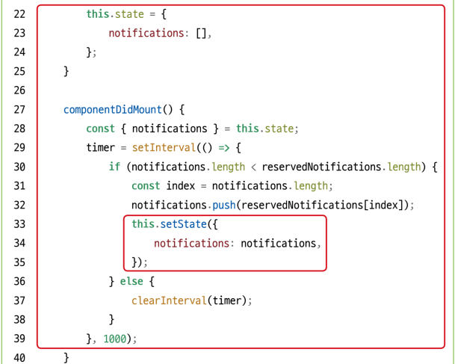
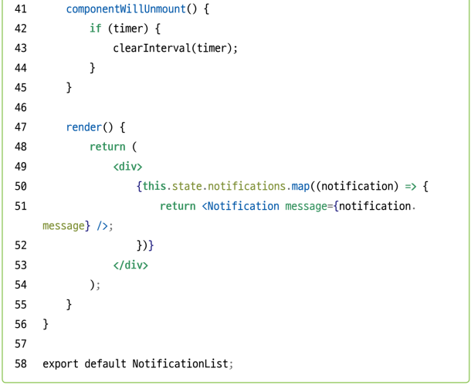
NotificationList.jsx

Slide 10
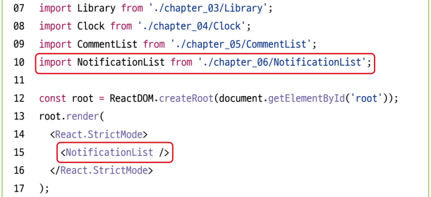
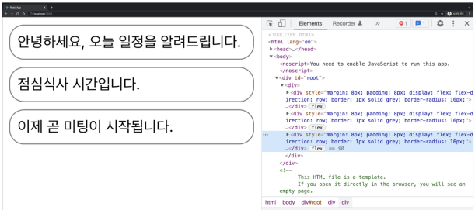
6.3 State와 생명주기 함수 사용하기
index.js
실제로 화면에 렌더링
리액트 애플리케이션 실행
Terminal > New Terminal
npm start

Slide 11
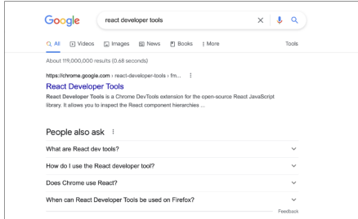
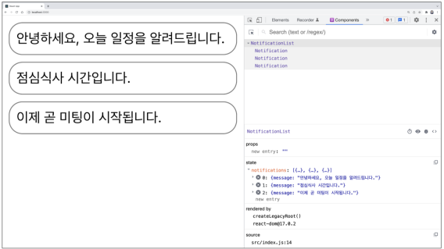
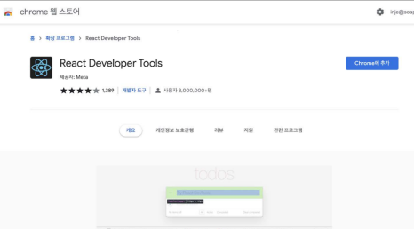
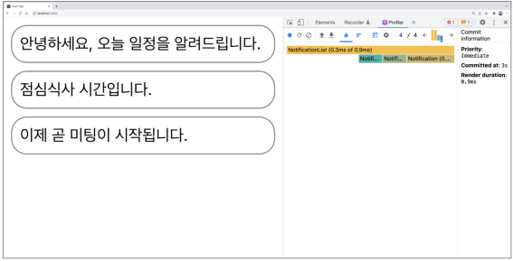
React Developer Tools(리액트 개발자 도구) 설치하기
구글에서 react developer tools 검색 <컴포넌트 탭 & 프로파일러 탭>

Slide 12
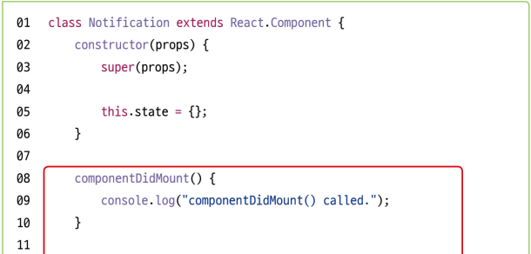
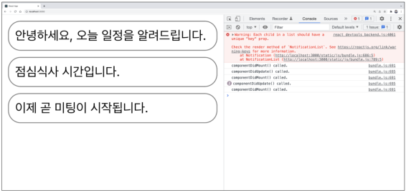
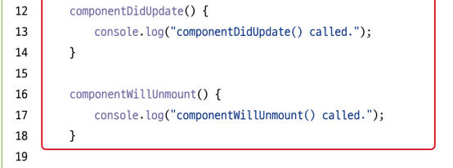
생명주기 함수 사용해 보기
Notification.jsx

Slide 13
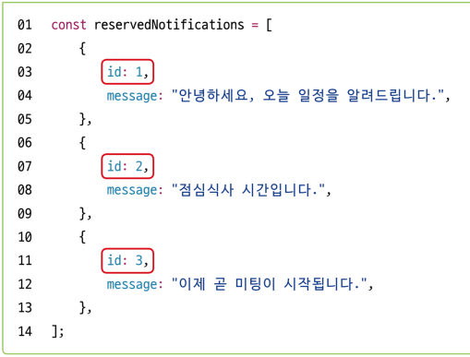
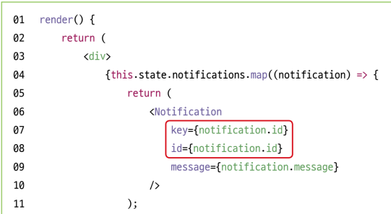
생명주기 함수 사용해 보기
NotificationList.jsx

Slide 14
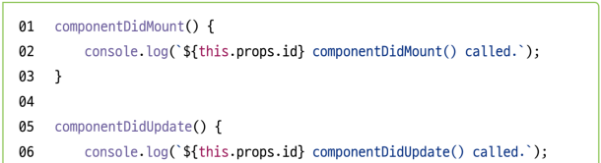
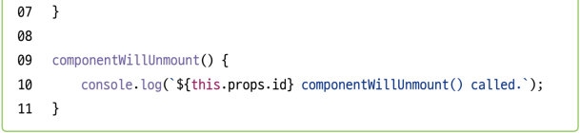
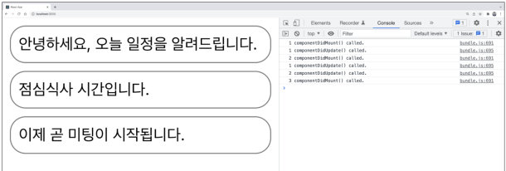
생명주기 함수 사용해 보기
Notification.jsx

Slide 15
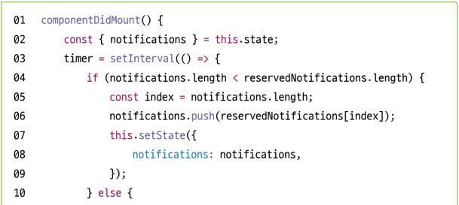
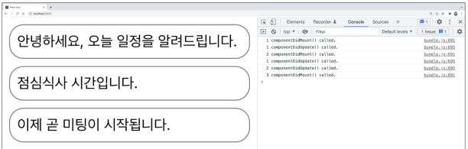
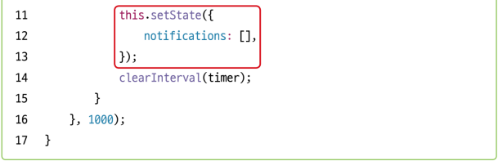
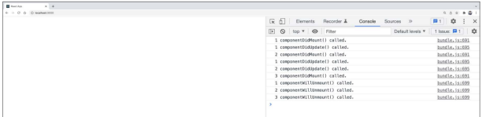
생명주기 함수 사용해 보기
Notification.jsx

Slide 16
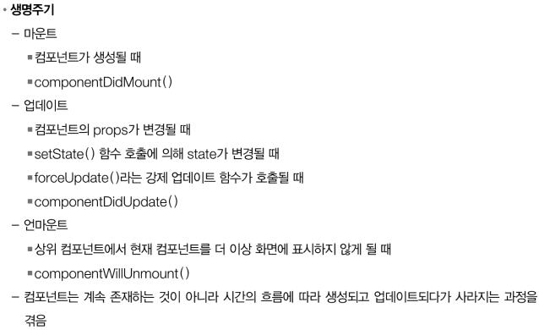
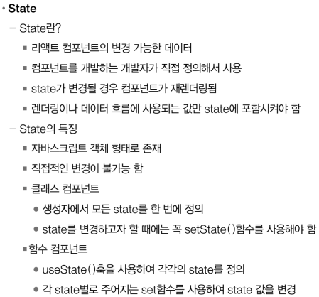
마치며 - 요약

